Slide 1

EIΣΑΓΩΓΗ ΣΤΗ ΦΥΣΙΚΗ ΑΤΜΟΣΦΑΙΡΑΣ
Καθηγητής Κων. Καρτάλης
4ο εξάμηνο Τμήμα Φυσικής
Εθνικό και Καποδιστριακό Πανεπιστήμιο Αθηνών
ckartali@phys.uoa.gr

Slide 2
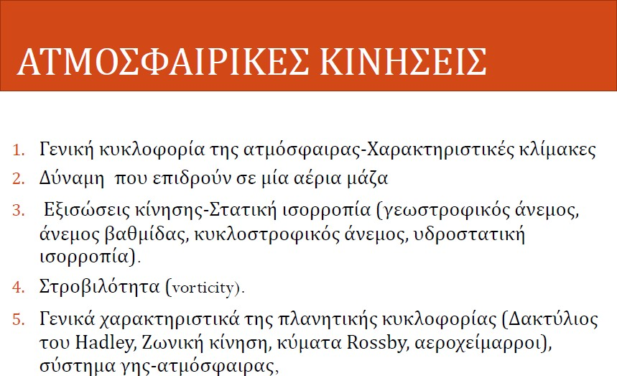

Slide 3
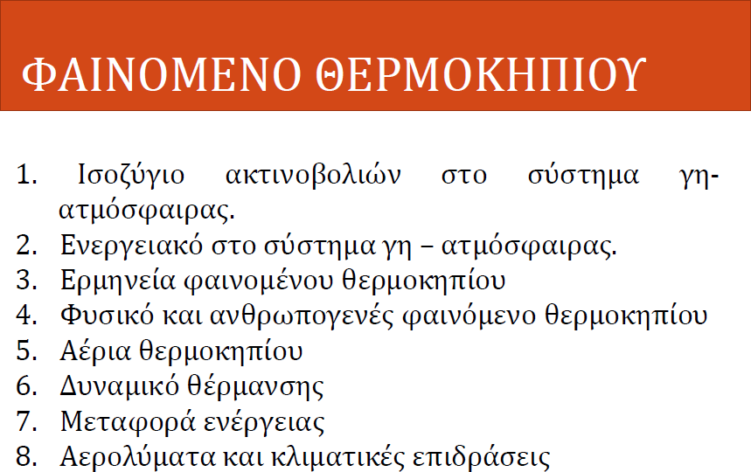

Slide 4
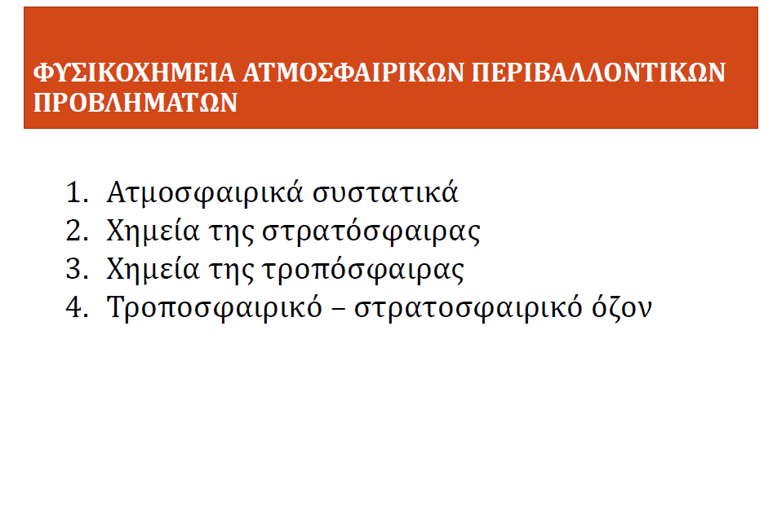

Slide 5
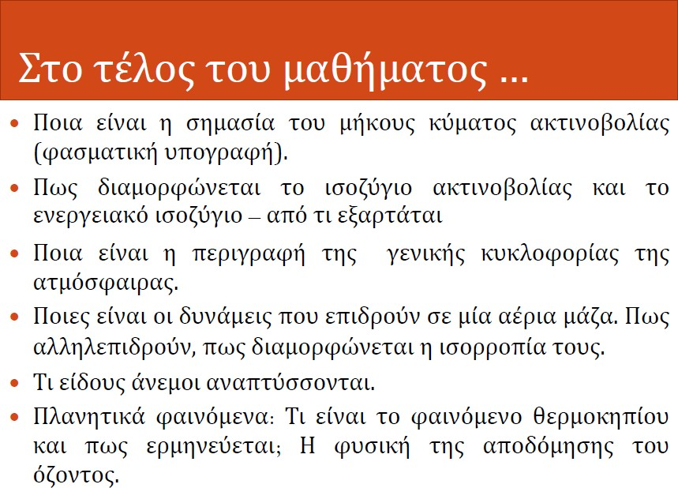

Slide 6
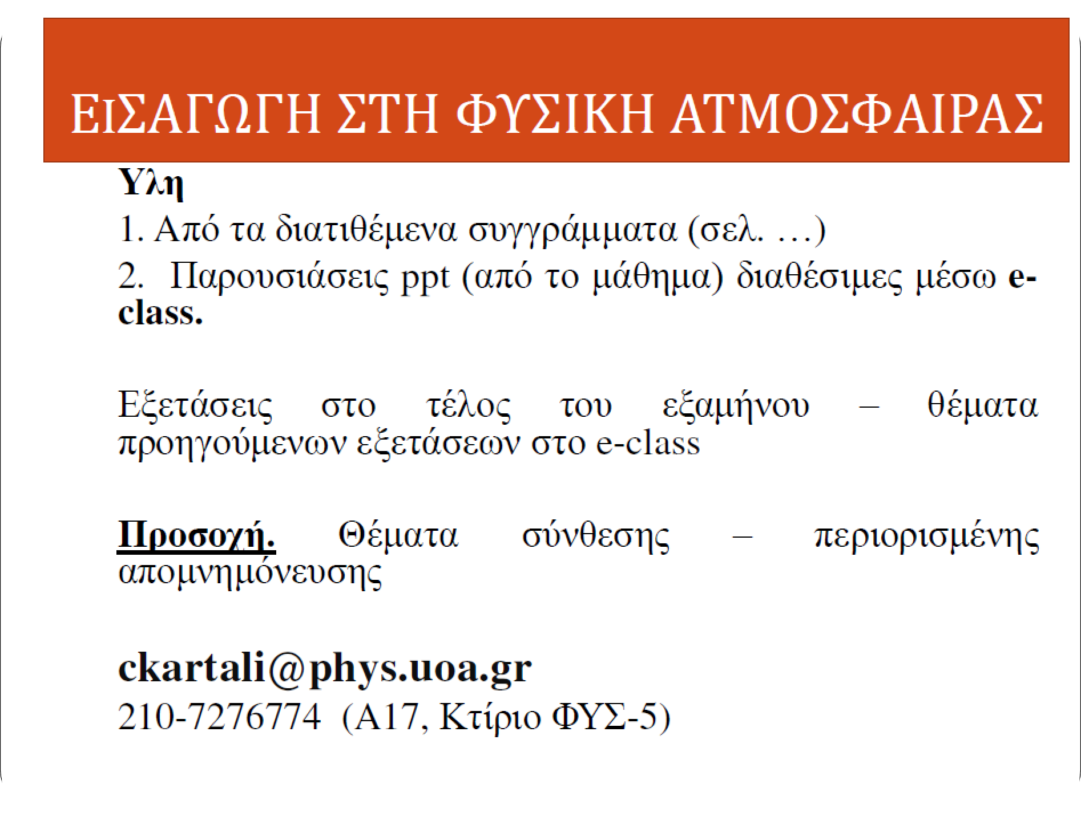

Slide 7
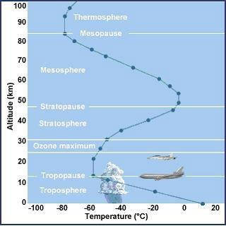
H κατανομή της θερμοκρασίας με το ύψος καθορίζει την αστάθεια ή ευστάθεια των επιμέρους τμημάτων της ατμόσφαιρας
H κατανομή της θερμοκρασίας με το ύψος καθορίζει την αστάθεια ή ευστάθεια των επιμέρους τμημάτων της ατμόσφαιρας

Slide 8
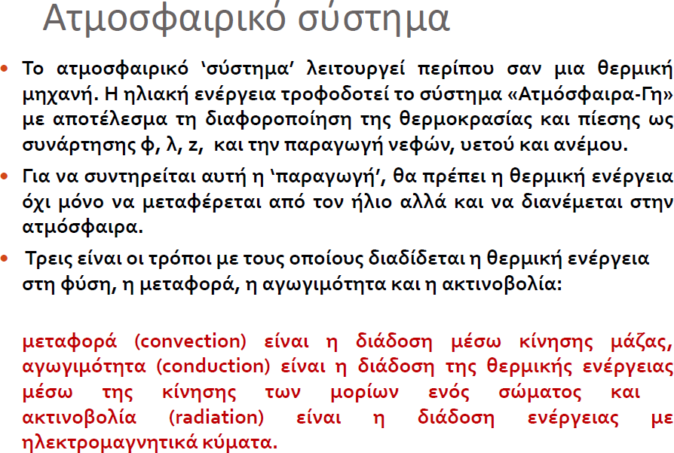

Slide 9
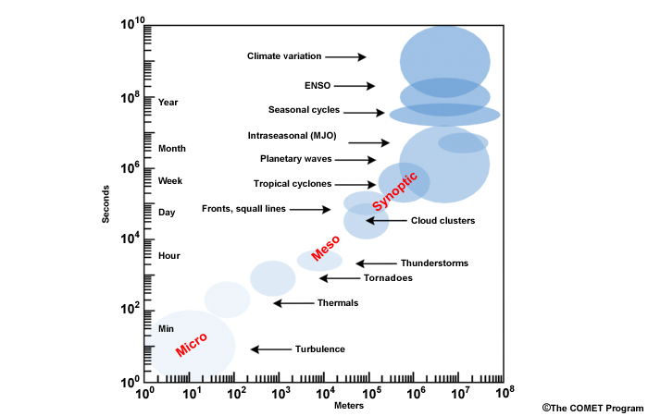
Χωροχρονικές κλίμακες στην ατμόσφαιρα

Slide 10
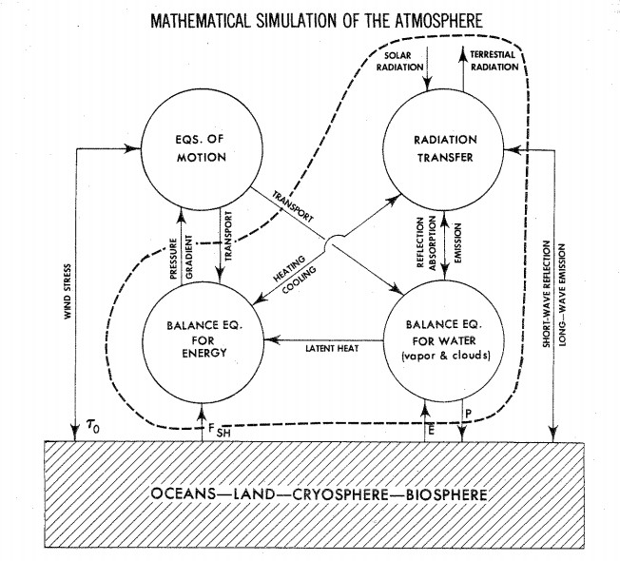
ΠΡΟΣΟΜΟΙΩΣΗ ΤΟΥ ΣΥΣΤΗΜΑΤΟΣ ΑΤΜΟΣΦΑΙΡΑ - ΓΗ

Slide 11
ΠΩΣ Η ΦΥΣΙΚΗ ΜΑΣ ΕΠΙΤΡΕΠΕΙ ΝΑ ΠΕΡΙΓΡΑΨΟΥΜΕ ΤΗΝ ΑΤΜΟΣΦΑΙΡΑ
1^{ος} μηχανισμός: Ισοζύγιο ακτινοβολίας
2^{ος} μηχανισμός: Ισοζύγιο νερού
3^{ος} μηχανισμός: Ενεργειακό ισοζύγιο
4^{ος} μηχανισμός: Κίνηση αερίων μαζών
Αλληλεπίδραση με την επιφάνεια (κρυόσφαιρα, υδρόσφαιρα,
βιόσφαιρα)
Μεταφορά θερμότητας
Σημαντική αλληλεπίδραση μεταξύ των κύκλων
Δ (Ενεργειακού Ισοζυγίου) → ΔΤ -→ ΔP → Κίνηση αερίων μαζών

Slide 12
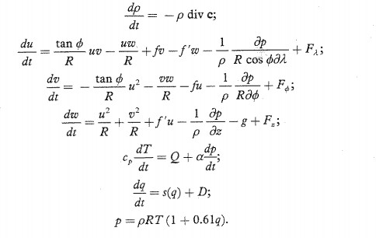
Εξίσωση συνέχειας
Εξισώσεις κίνησης (x, y, z)
Εξίσωση διαβατικής θέρμανσης – ψύξης
Eξίσωση υδρατμών
Καταστατική εξίσωση

Slide 13
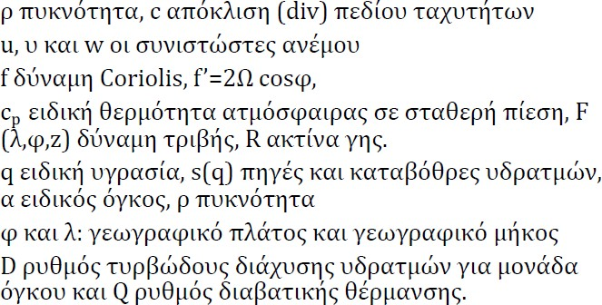

Slide 14
Γιατί χρειάζεται να προσομοιώσουμε την ατμόσφαιρα;
Ποιοί παράγοντες επηρεάζουν την ατμοσφαιρική κυκλοφορία;

Slide 15
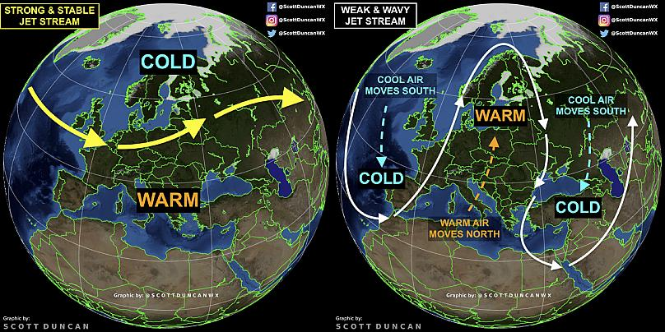

Slide 16
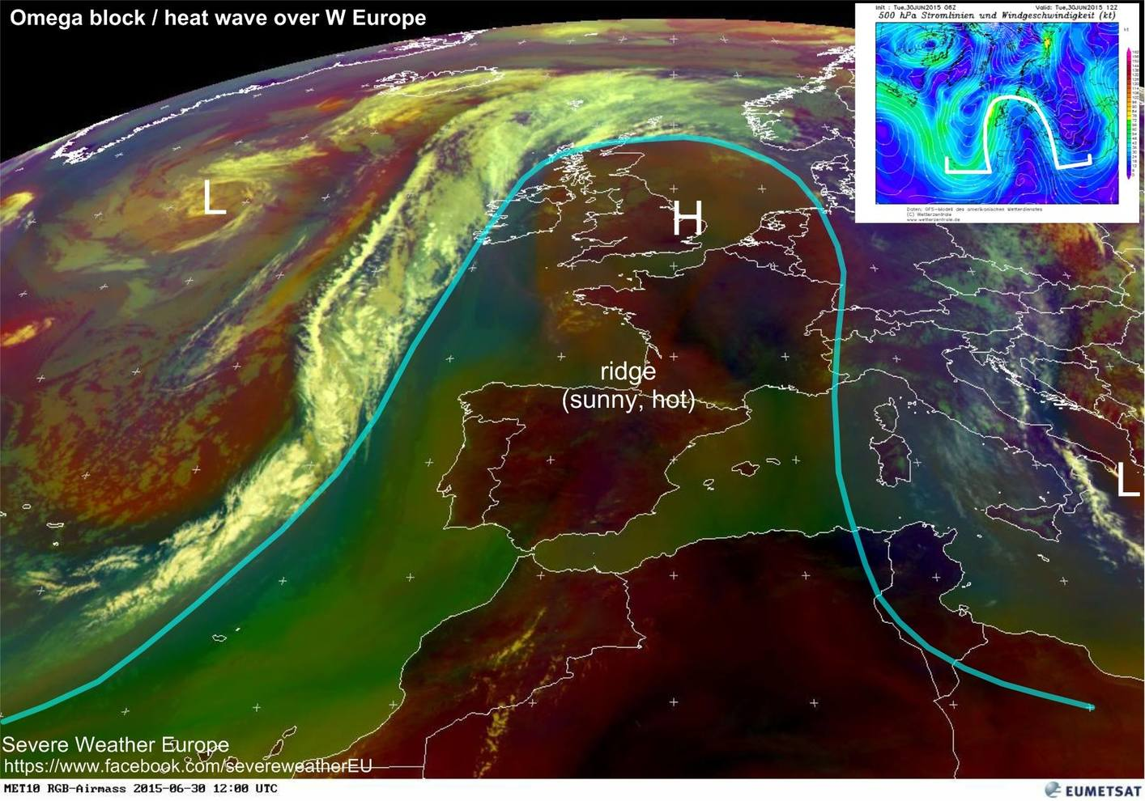

Slide 17
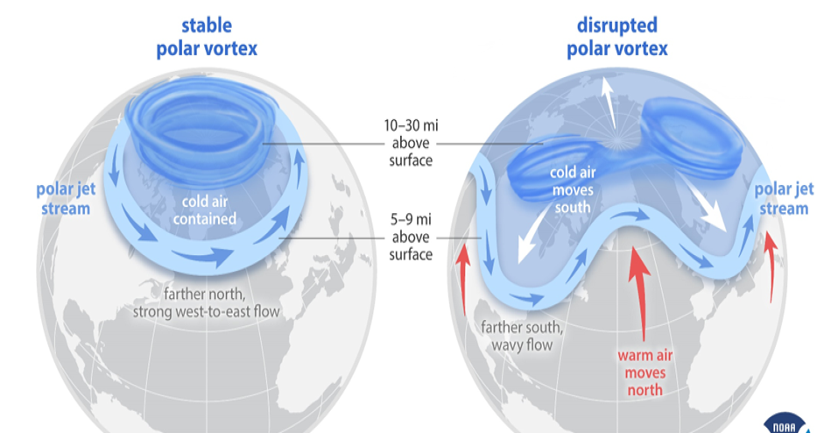

Slide 18
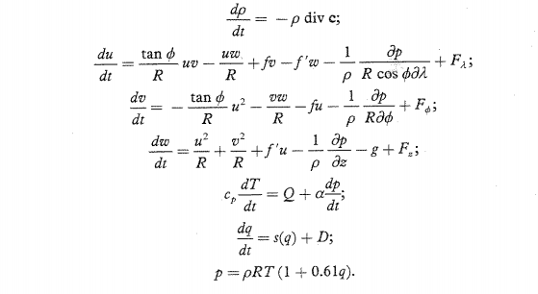
Θερμοκρασία αέρα

Slide 19
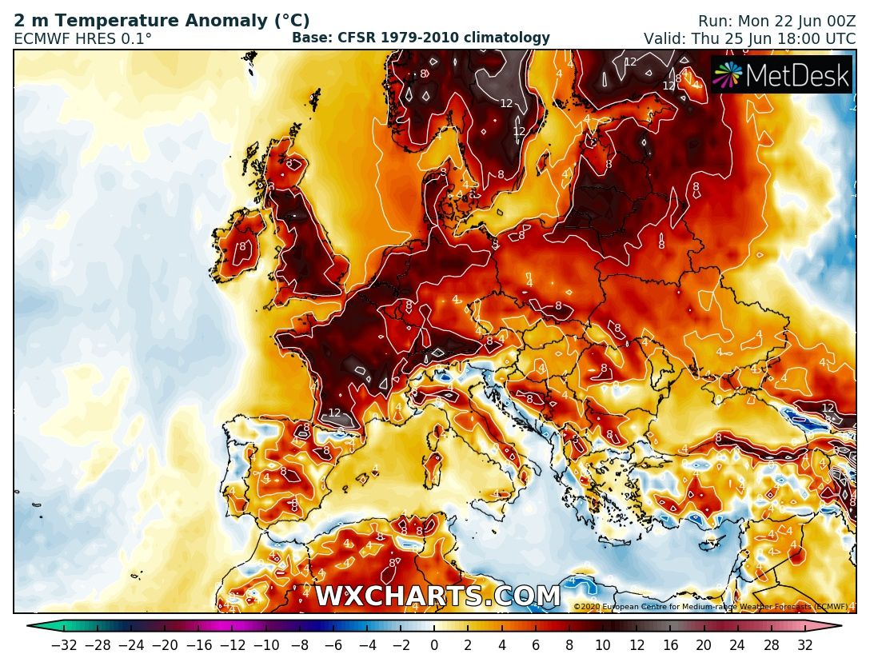
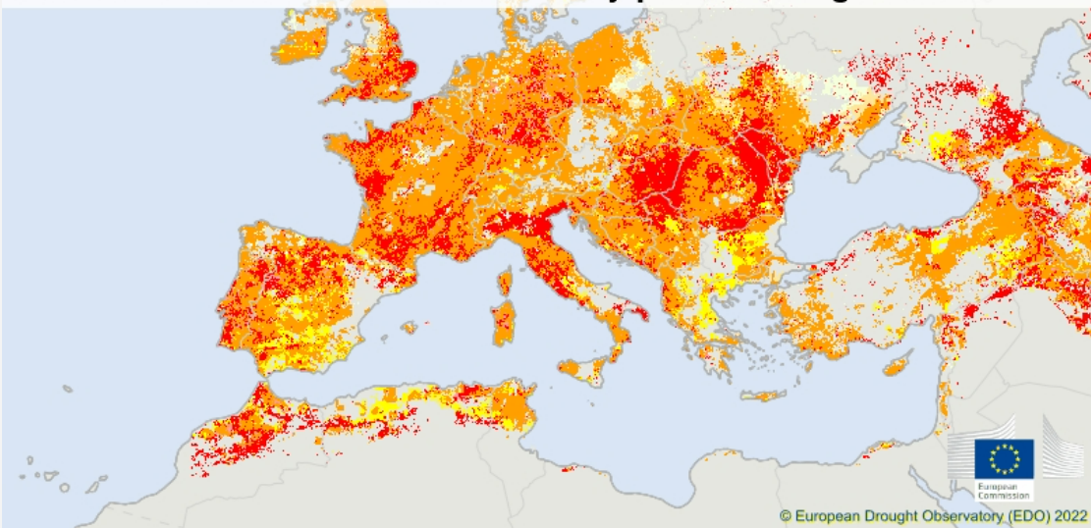
Compound Events of drought and heat wave – Summer 2022

Slide 20
Ποιά (-ες) αλλαγή(-ες) προκύπτει (-ουν) από το συνδυασμένο φαινόμενο της διαφάνειας 19;

Slide 21
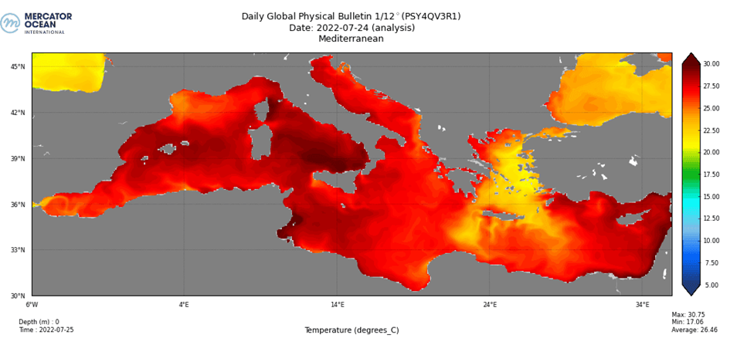
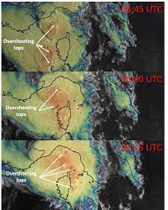
Θαλάσσιοι καύσωνες
The derecho event 2022

Slide 22
Ποιά (-ες) αλλαγή(-ες) προκύπτει (-ουν) από το συνδυασμένο φαινόμενο της διαφάνειας 21;

Slide 23
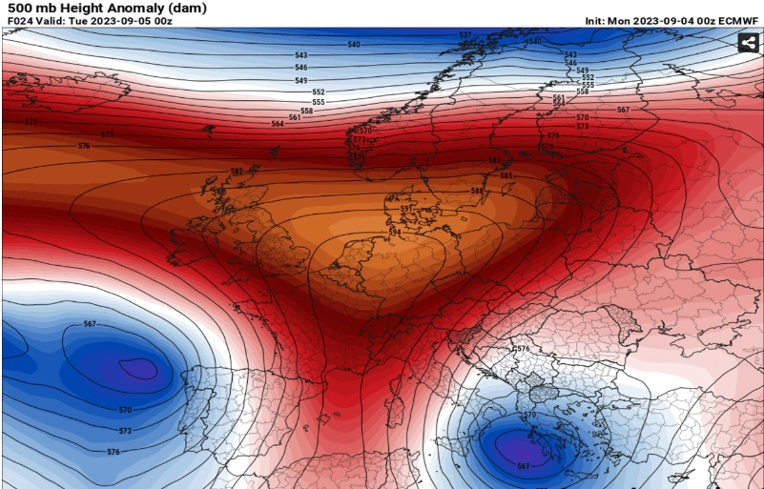
https://www.kathimerini.gr/society/562606096/kakokairia-daniel-neoi-kindynoi-nees-prokliseis/

Slide 24
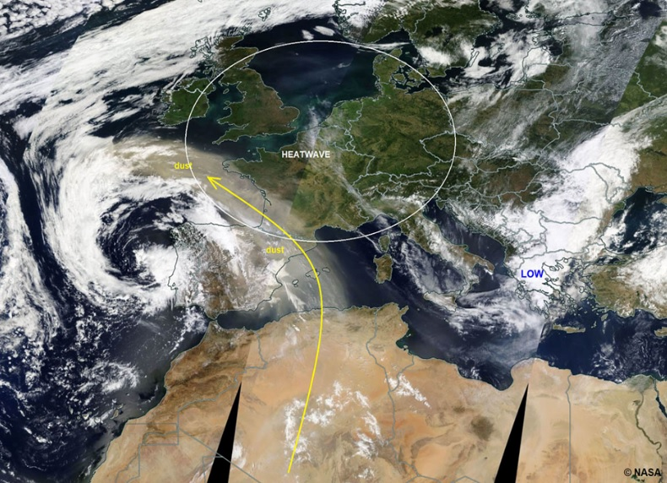

Slide 25
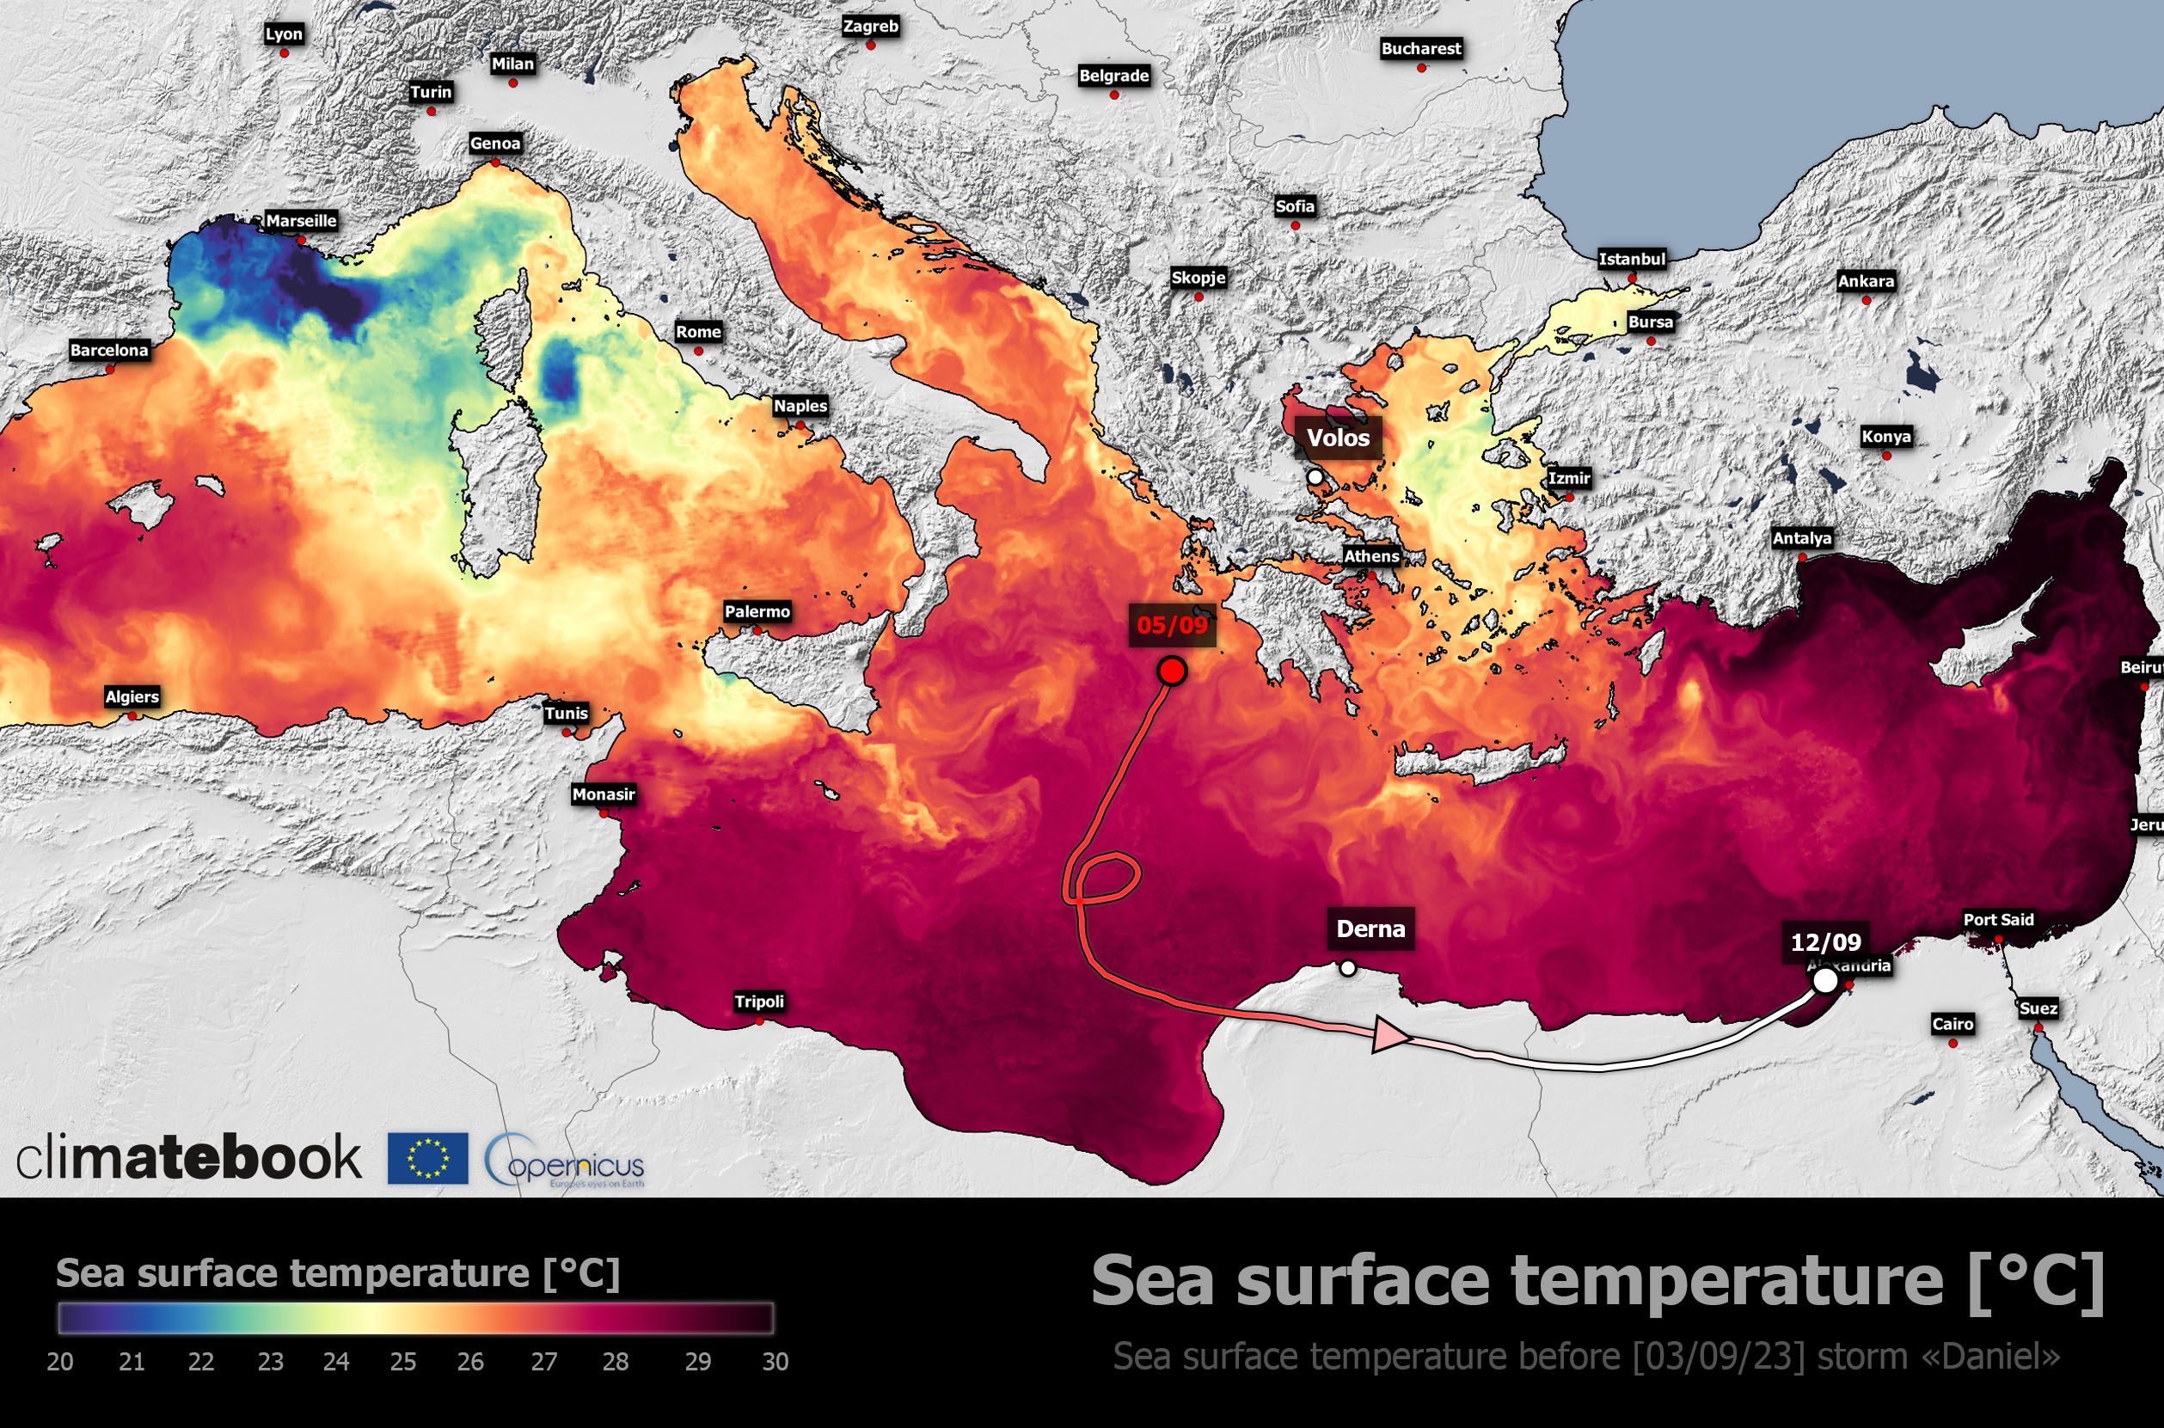

Slide 26
Ομοίως για τις διαφάνειες 23-25

Slide 27
Ισοζύγιο ακτινοβολίας
Γενικός ορισμός: εισερχόμενη – εξερχόμενη ακτινοβολία από το σύστημα Γη-Ατμόσφαιρα σε W/m2
Αφορά δύο φασματικές περιοχές:
Μικρού μήκους κύματος (υπεριώδες-ορατό-εγγύς υπέρυθρο) - Ηλιακή ακτινοβολία
Μεγάλου μήκους κύματος (μέσο και θερμικό υπέρυθρο) - Γήινη ακτινοβολία

Slide 28
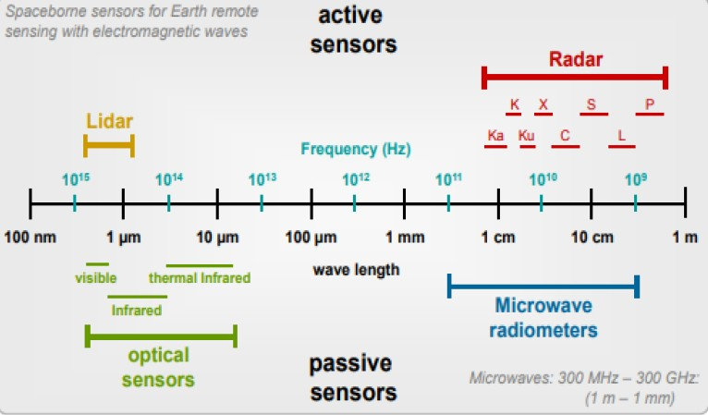

Slide 29
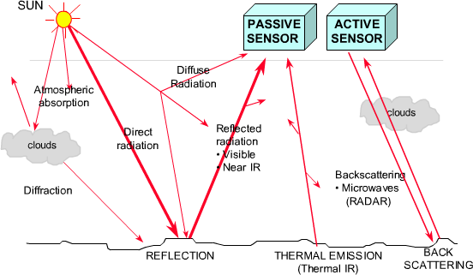

Slide 30
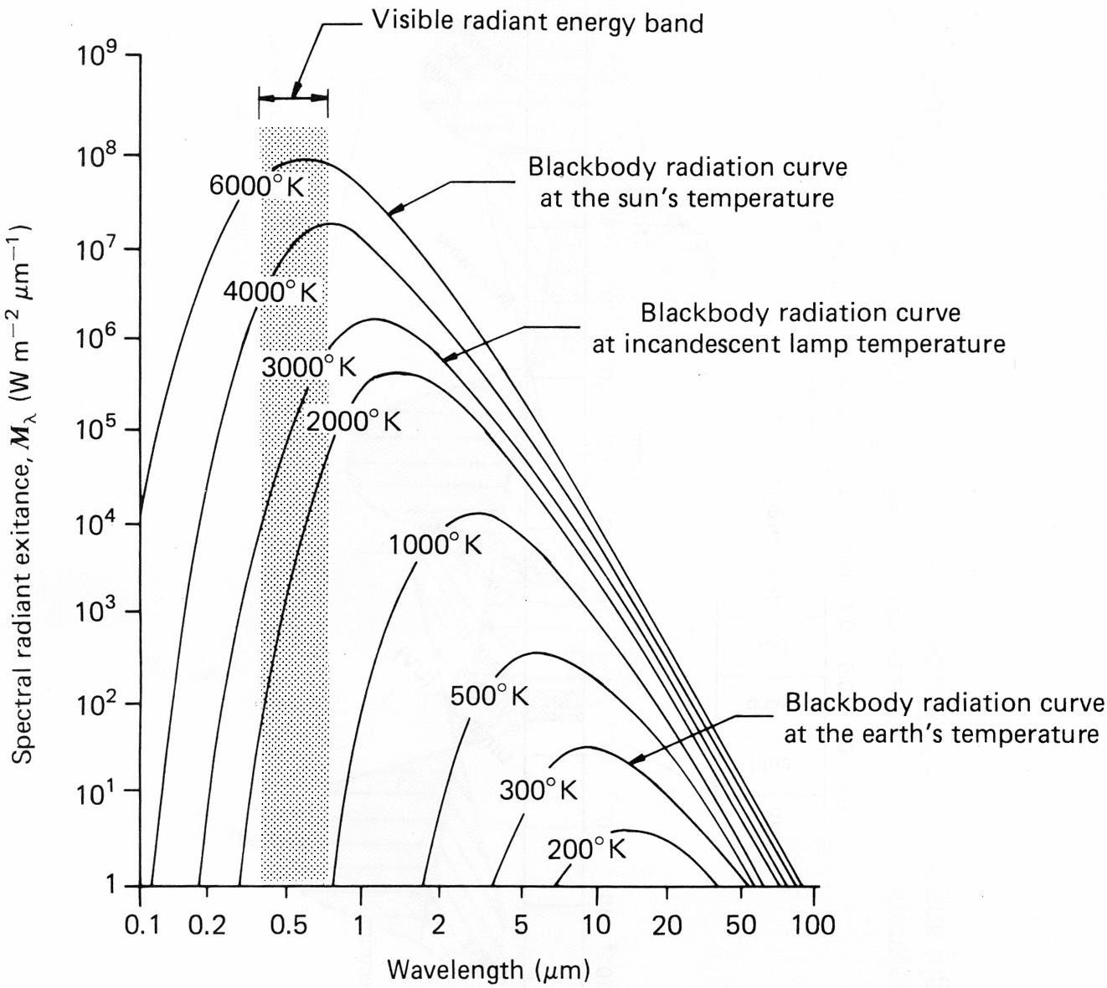

Slide 31
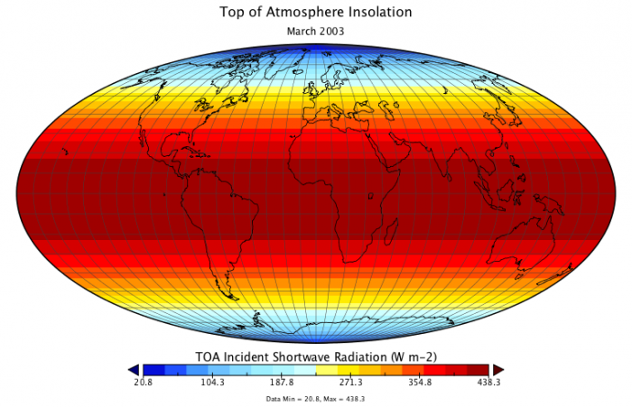

Slide 32
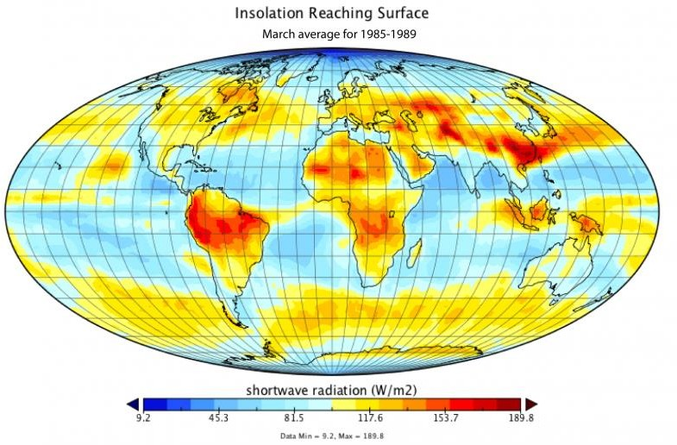

Slide 33
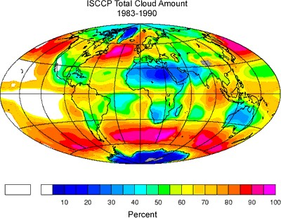
O ρόλος της νέφωσης για την ηλιακή ακτινοβολία
στην επιφάνεια της Γης
Παγκόσµια κατανοµή νέφωσης (σε %)
λίγη νέφωση στην Ανταρκτική (λιγότερη από την Αρκτική)
ΑΡΑ
πολλή ηλιακή ακτινοβολία στην επιφάνειά της
Λιγότερη νέφωση στο Βόρειο σε σχέση µε το Νότιο Ηµισφαίριο

Slide 34
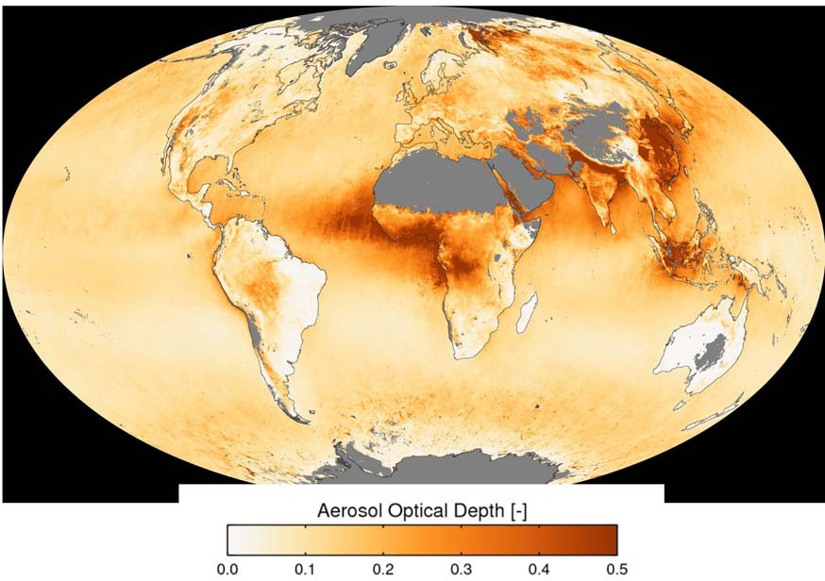
2. Ρόλος των Αερολυµάτων για την ηλιακή ακτινοβολία
στην επιφάνεια της Γης
Παγκόσµια κατανοµή οπτικού πάχους Αερολυµάτων
(συνολική ποσότητα αερολυµάτων στην ατµοσφαιρική στήλη)
Περισσότερα αερολύµατα στο Βόρειο σε σχέση µε το Νότιο Ηµισφαίριο

Slide 35
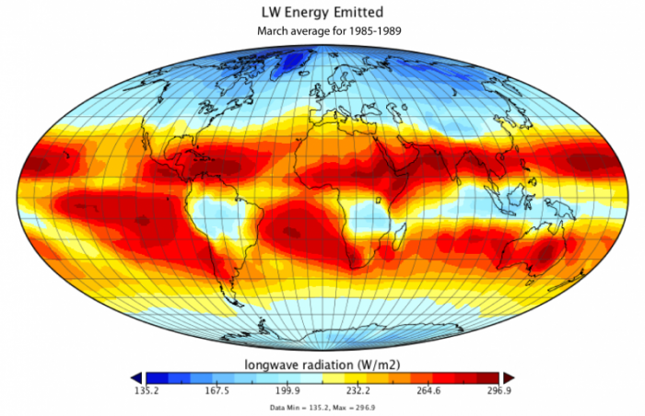

Slide 36
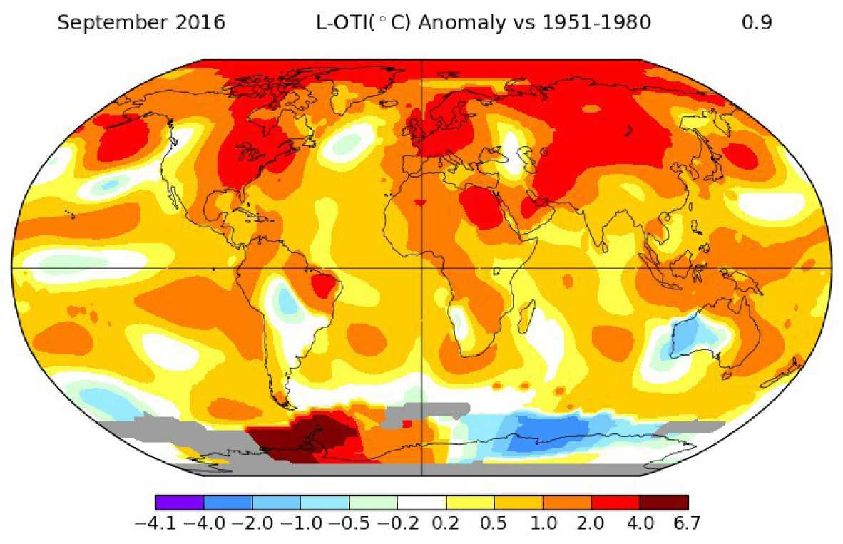

Slide 37
Ενεργειακό ισοζύγιο
Γενικός ορισμός: το άθροισμα σε W/m2
του ισοζυγίου ακτινοβολίας,
της αισθητής θερμότητας (sensible heat) και
της λανθάνουσας θερμότητας (latent heat).

Slide 38
Φασματική κατανομή ακτινοβολίας

Slide 39
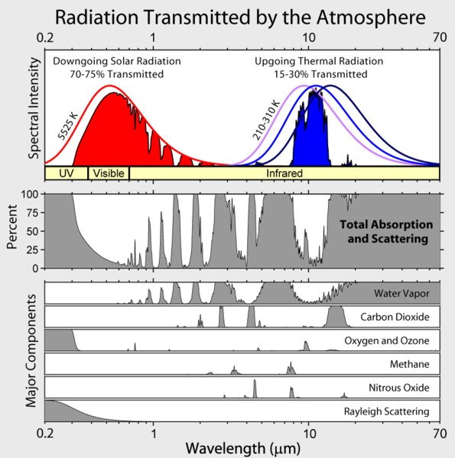

Slide 40
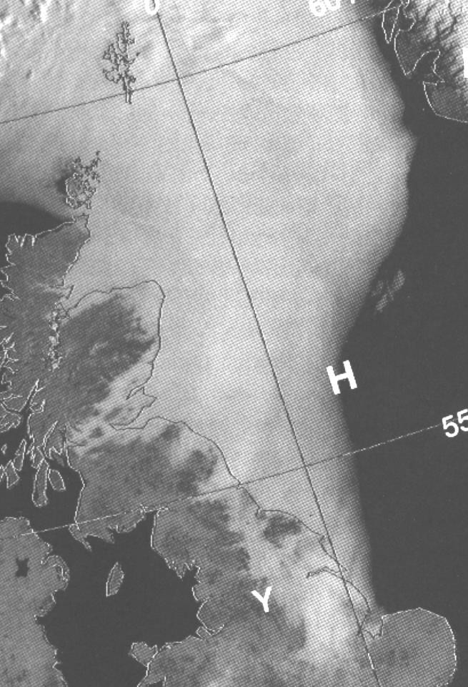
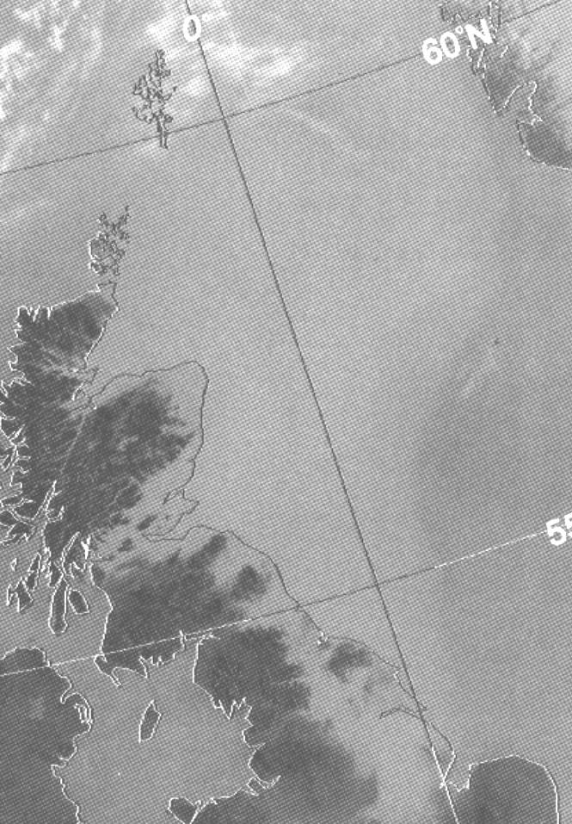
VIS
IR

Slide 41
ΔΙΑΔΟΣΗ ΑΚΤΙΝΟΒΟΛΙΑΣ ΣΤΗΝ ΑΤΜΟΣΦΑΙΡΑ ακτινοβολία στην κορυφή της ατµόσφαιρας
άµεση ακτινοβολία διάχυτη ακτινοβολία
a a
απορροφώµενη ακτινοβολία από το έδαφος (ξηρά+ωκεανούς)
ανακλώµενη ακτινοβολία από το έδαφος
όπου: α→ λευκαύγεια εδάφους
απορροφώµενη ακτινοβολία από τα νέφη
ανακλώµενη ακτινοβολία από τα νέφη
απορροφώµενη ακτινοβολία από την ατµόσφαιρα
ανακλώµενη ακτινοβολία από την ατµόσφαιρα
ΣΥΜΒΟΛΙΣΜΟΙ
A : ατµόσφαιρα (atmosphere) C : νέφη (clouds)
α : λευκαύγεια (ή ανακλαστικότητα) (1-α) : απορροφητικότητα
Q :διάχυτη ηλιακή ακτινοβολία
q :άµεση ηλιακή ακτινοβολία

Slide 42
Παράμετροι ενδιαφέροντος
Οπτική διαδρομή (optical path) dS
Οπτικό πάχος (optical depth) ρdS (ρ η πυκνότητα)
Διαπερατότητα (transmitivity)
Ανακλαστικότητα (reflectivity) – λευκαύγεια (albedo)
Συντελεστής απορρόφησης
Συντελεστής εκπομπής (emission coefficient)

Slide 43

Διαπερατότητα ως συνάρτηση του μήκους κύματος

Slide 44
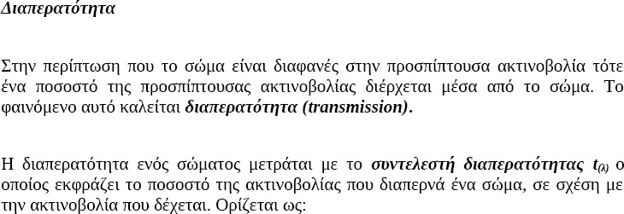
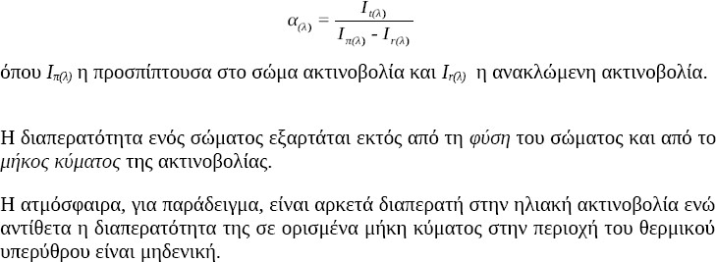

Slide 45
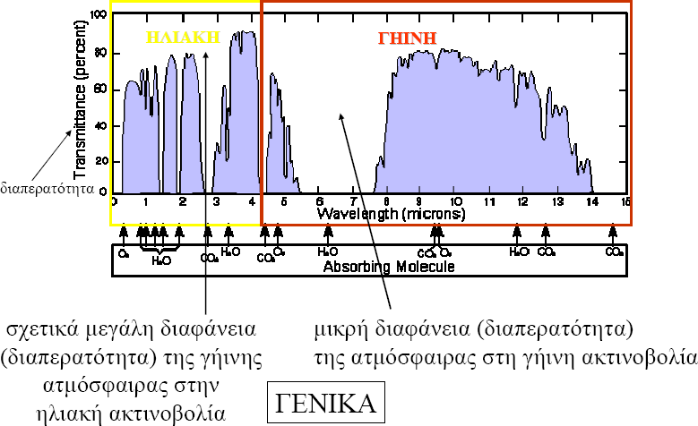

Slide 46
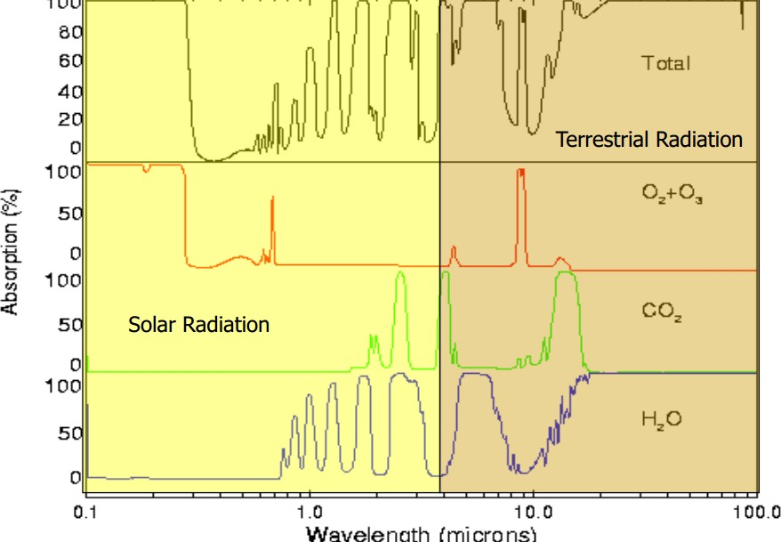

Slide 47
H λευκαύγεια ως συνάρτηση του μήκους κύματος

Slide 48
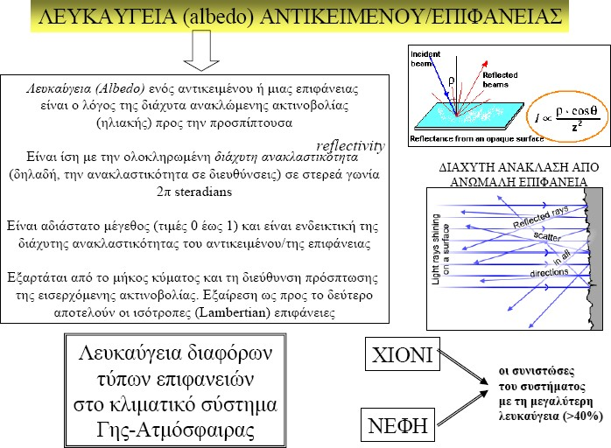
Εξαρτάται επίσης από το είδος του υλικού στο οποίο προσπίπτει η ακτινοβολία.

Slide 49
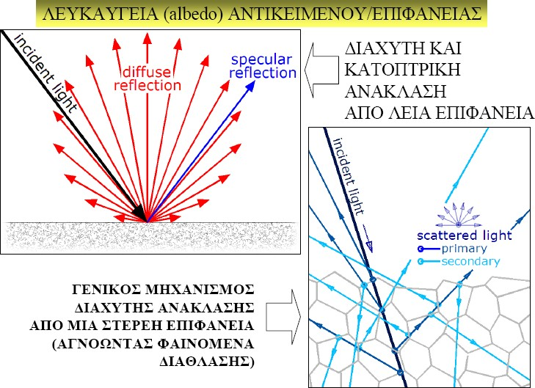

Slide 50
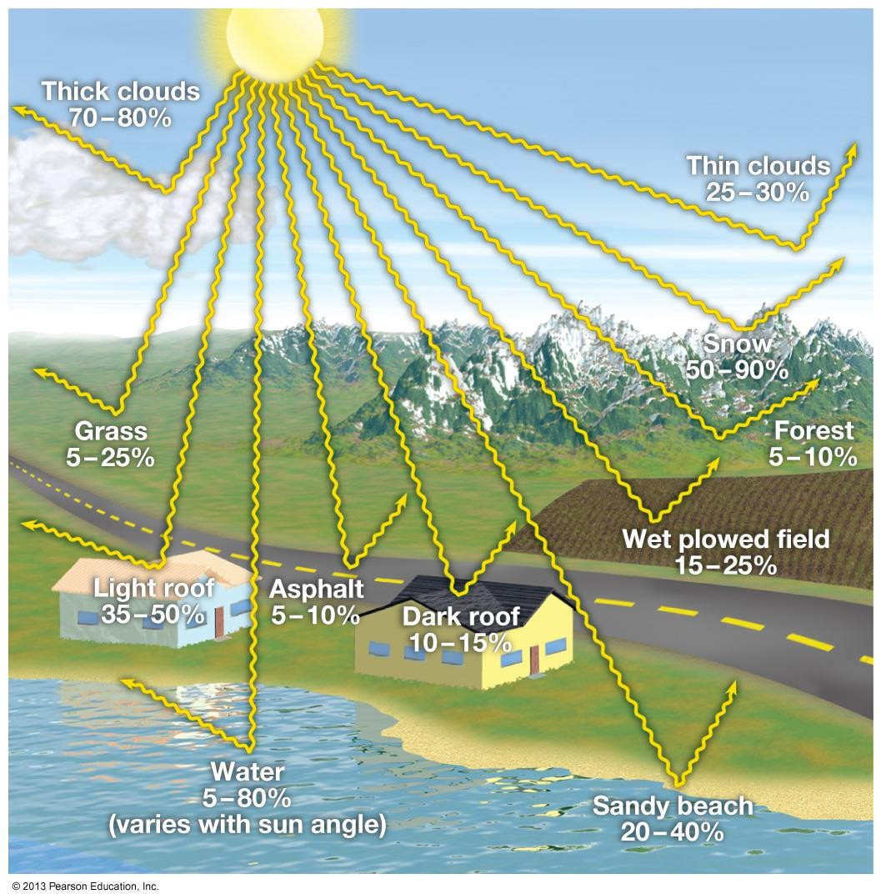

Slide 51
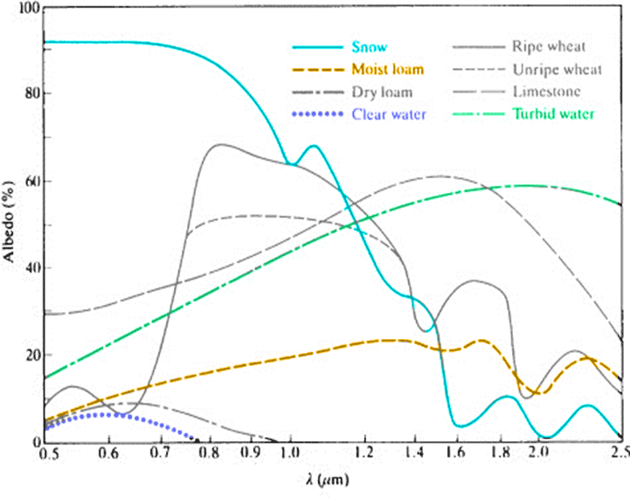

Slide 52
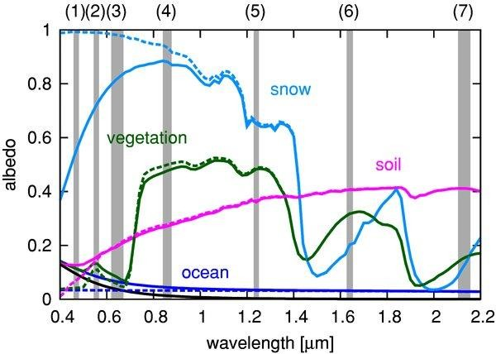

Slide 53
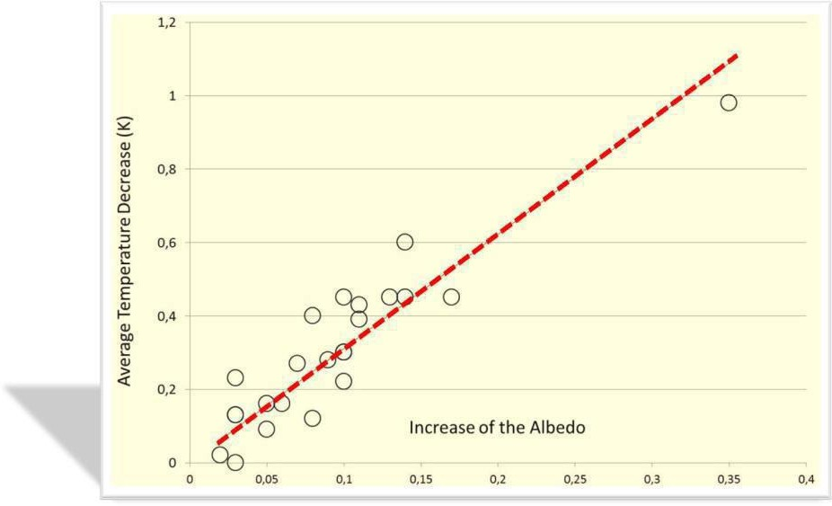

Slide 54

Συντελεστής απορρόφησης

Slide 55
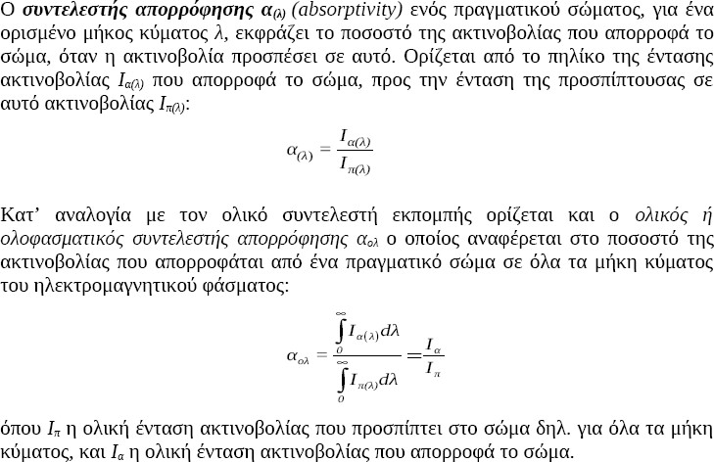

Slide 56
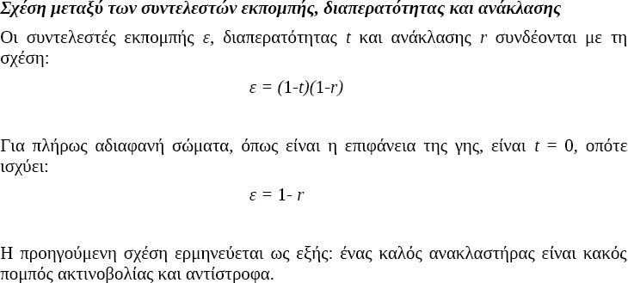

Slide 57
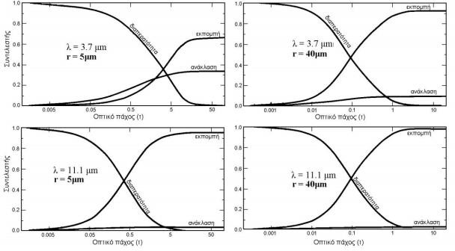

Slide 58
Ο θερμικός συντελεστής εκπομπής ως συνάρτηση του μήκους κύματος

Slide 59
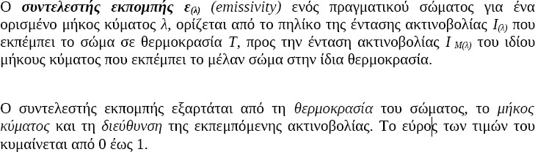

Slide 60
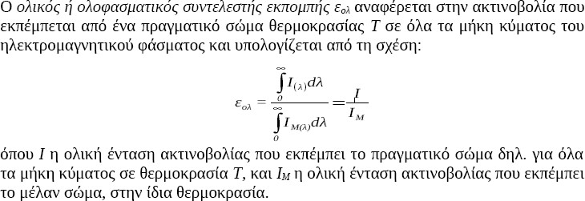

Slide 61
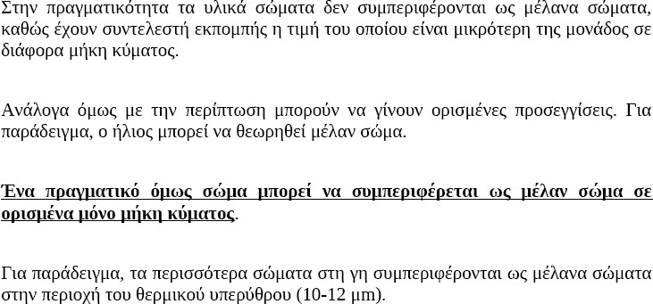

Slide 62


Slide 63


Slide 64


Slide 65


Slide 66


Slide 67

Πως εξηγείται η ενδοημερήσια διαφορά θερμοκρασίας;
Ημέρα Νύκτα

Slide 68

Γιατί μας ενδιαφέρει το ισοζύγιο ακτινοβολίας μικρού μήκους κύματος (ηλιακής) και μεγάλου μήκους
κύματος (γήινης)

